Slide 1
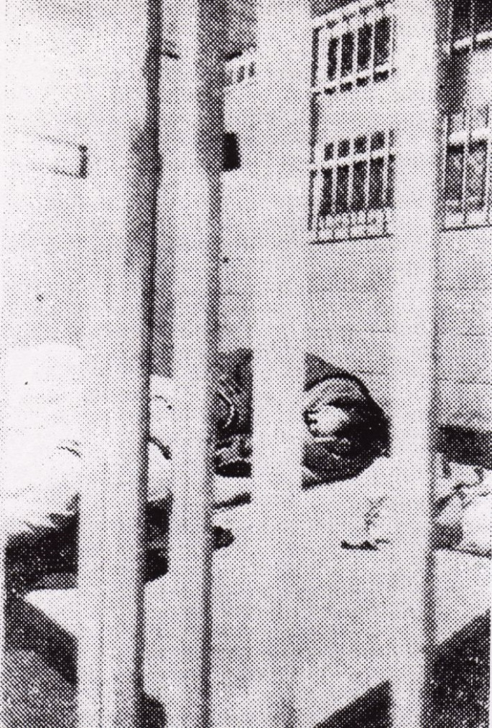
精神病院の住民は“現代の奴隷”だった
１９７０年
都内某精神病院の
『不潔部屋』
なぜならば、彼らは生殺与奪の権を握られていた
今も、この傾向は完全に払拭されていない

Slide 2
フランス革命の導火線となった近代デモクラシーの先駆者ジャンジャック・ルソー
ドレイは彼らの鎖のなかで全てを失ってしまう、そこからのがれたいという欲望までも。
『社会契約論』 （岩波文庫）より

Slide 3
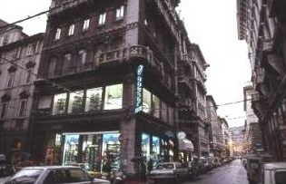
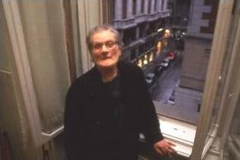
イタリア・トリエステにて１９８６
街の中のグループホーム
グループホームの窓辺にて

Slide 4
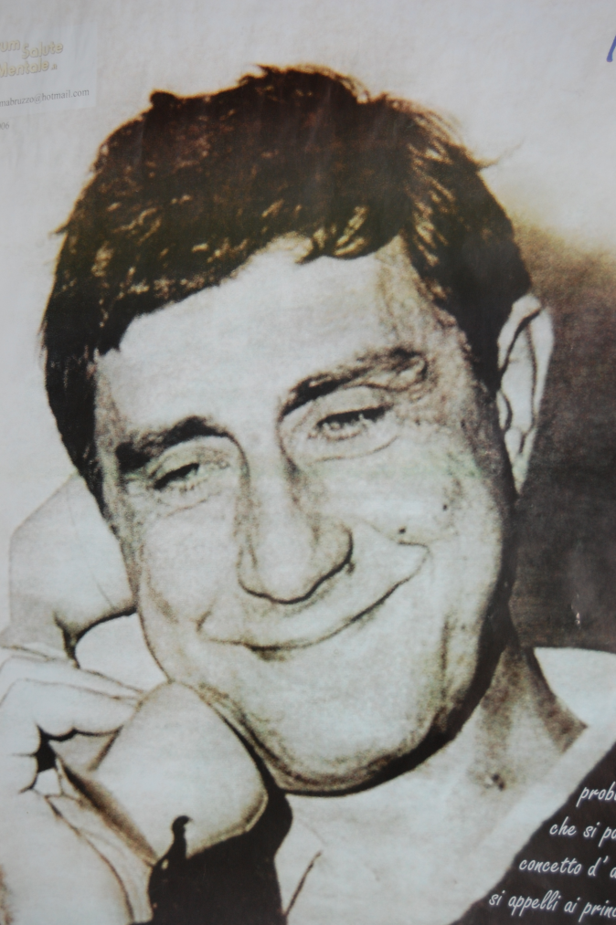
イタリアの精神保健改革の父 フランコ・バザーリア 1980年没
多くの精神科医が、重い統合失調症の患者を病院に入れて、完治してないといっては入れっぱなしにする。ところが、病院の外で生活するには、なにも完治する必要はない。
患者は専門家の支援のもとで自分の狂気と共存できるのだ。
精神科医の変革を待っていたって何も変わらない。今は、大きな文化運動を起こして、精神科医が変わらざるを得ない状況をつくることこそが大事なのだ。

Slide 5
1971年から78年までの歴史的な実践
１．あるまとまった数の患者を退院させ、それに見合う職員も一緒に出して、拠点としての地域精神保健センターをつくった。
２．このセンターは、当初から２４時間オープン年中無休だった。
３．最終的に７カ所のセンターが出来て、病院はほぼ空になった。
（１９６８年の精神衛生法改正で「自由入院」と「地域精神保健センター設置」が可能になった。バザーリアはこれを忠実に実行した）
４．1973年、作業療法が廃止され、院内作業は賃労働になった。
Trieste・サンジョヴァンニ病院にて

Slide 6
１８０号法の三本柱その1
精神病院を新しく造ることは禁止。すでにある精神病院に新たに入院させることも禁止。１９８０年末以降は再入院も禁止。
1
予防、治療、リハビリは、地域精神保健サービス機関で行う。やむを得ない入院のために、一般総合病院内に精神科ベッドを１５床を限度に設置することができる。このベッドは、人事も予算も地域精神保健サービス機関（通常は地域精神保健センター）の管理下におかれる。センター中心の治療が巧くいかないときにのみ、総合病院のベッドは使われる。
2

Slide 7
１８０号法の三本柱その２
治療は当人の自由意思のもとで行われる。しかし、緊急に介入しなければならない時、あるいは必要な治療を拒まれた時には強制治療はありうる。この場合、二人の医師が別個に必要ありとの判断が必要。その一人は、地域精神保健サービス機関で働く医師でなければならない。強制治療の場所は地域精神保健サービス機関で。市長または市長が任命する保健担当長の承諾も必要。強制期間は７日間。延長が必要なら、改めて同じ手続きを踏む。（つまり強制治療には厳しい歯止めがかけられた。私立病院には強制治療を許していない）
3

Slide 8
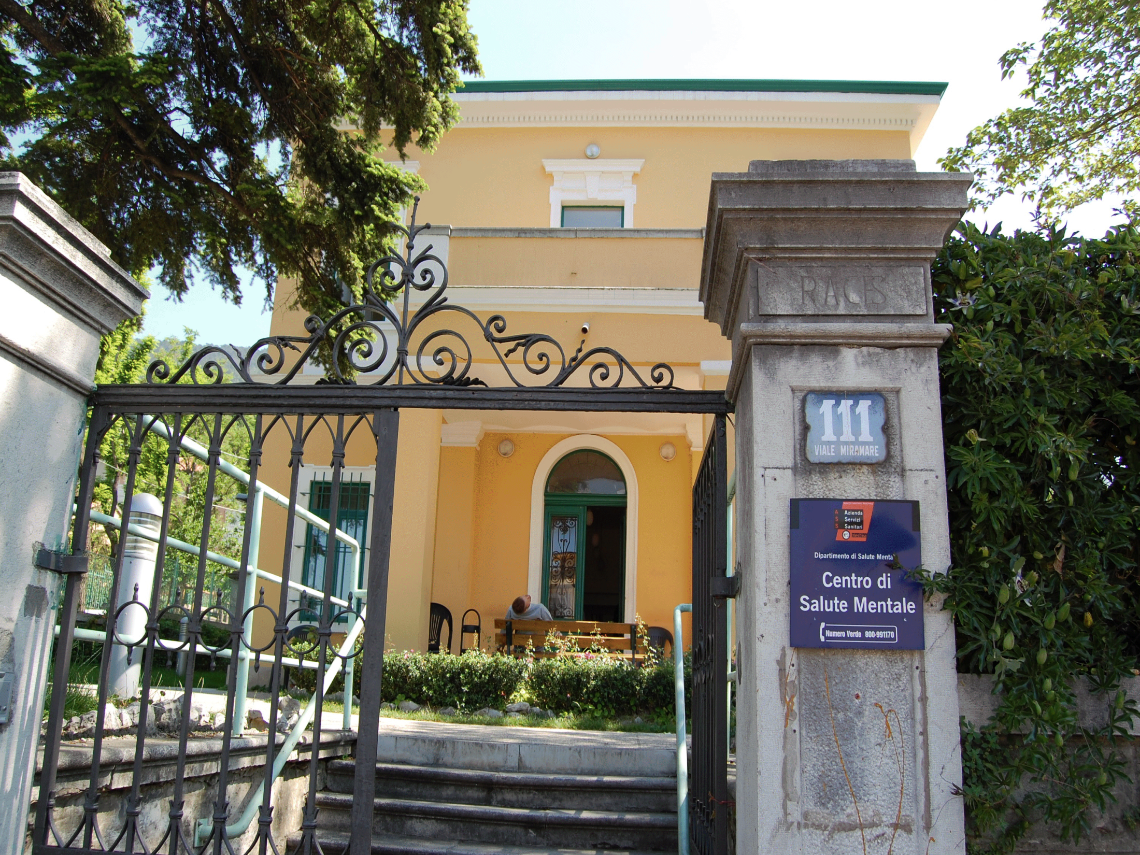
イタリアの180号法と日本の精神保健福祉法の違い
イタリア
日本
①精神病院全廃して地域精神保健サービス網
②精神科医に治安の責任を負わせない
（自傷他害という表現がない）
③家族に保護責任を押し付けない
①世界に冠たる精神病院中心主義
②精神科医は自傷他害のおそれありと判断すると強制入院させることができる
③家族に保護責任を押し付けている
（精神保健福祉法20,21,22,41,42条）
民家を使ったトリエステ・バルコーラ精神保健センター

Slide 9
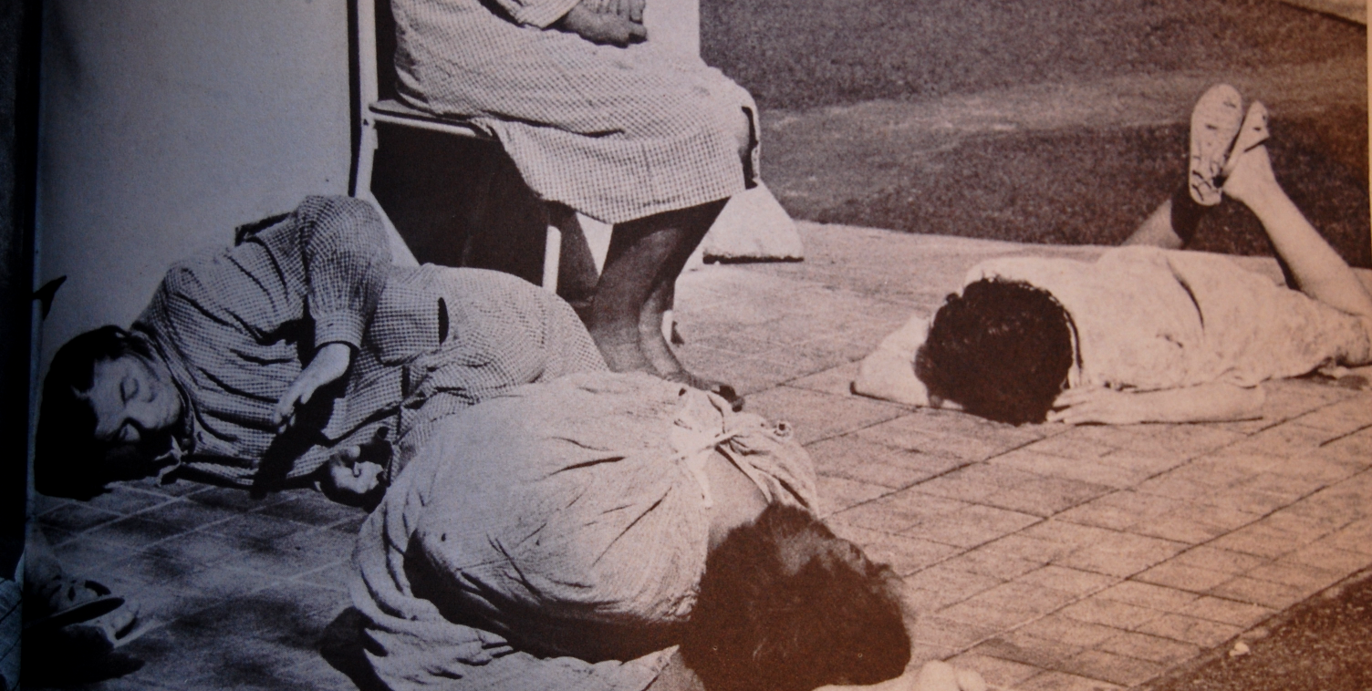
１８０号法（バザーリア法）の特徴
１．法律は「病状確認と保健医療措置は自発的意思によるものと する」で始まる。診療では『当事者の自発性』が最も大事とされている。
２．日本の精神保健福祉法に強調されるような、「自傷他害の疑いで強制入院させることのできる精神科医の権限」も１８０号法にはない。同法は、精神科医を治安の責務から解放したのだ。
３．強制治療はなくなったわけではないが、面倒な手続きが課されて実施しにくくなった。
４．精神病院をやめて、代わりに地域精神保健サービスを推進し、旧病院の人材をそっくり地域に移すように、と促している。
５．日本のように、家族に保護責任を押し付ける表現はない。

Slide 10
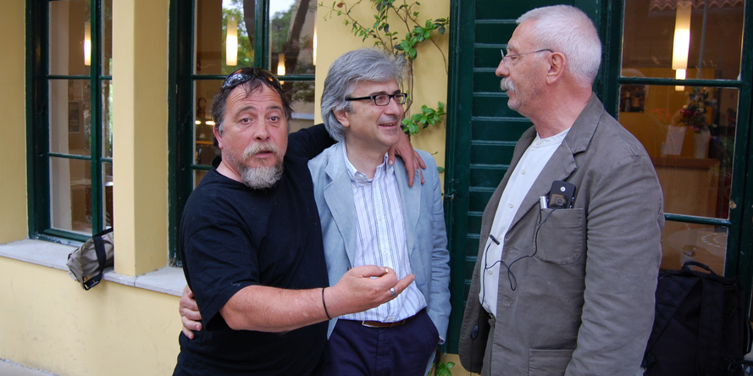
医師と当事者はキミ・ボクの関係（トリエステ旧病院内にて）
真ん中の人物 ロベルト・メッツィーナ医師は
2010年9月、ＷＨＯ地域精神保健部門のチーフに抜擢された

Slide 11
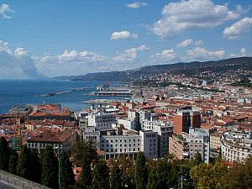
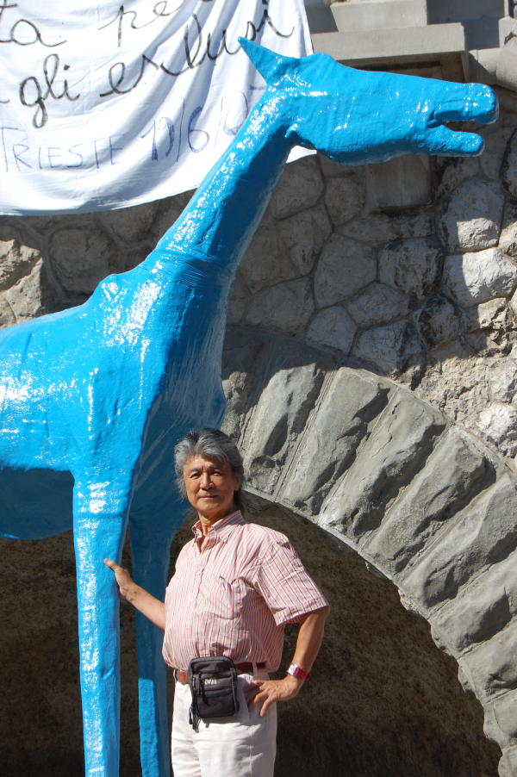
トリエステ利用者権利憲章（１９９５年）
いかなる環境に置かれても自由に表現する権利
道徳や宗教や政治に関する信念を尊重される権利
困難や障害を徒に強調されることなく自分の能力を認め追求し向上させる権利
自ら選択した性を尊重される権利
どんな治療も告知され、自分の健康や人生に関わる全ての決定に参加する権利
いつでも誰にでも連絡をとれる権利
基本的な必要が満たされ、自由の獲得要求に正しい回答が得られるよう支援される権利
自尊心を傷つけ肉体的苦痛を与えるような身体拘束具を使われない権利
治療チームや担当専門家を選ぶ権利
付き添いを受ける権利
すべての治療や処置を同性職員に行ってもらう権利

Slide 12
地域精神保健センター
イタリア精神保健はWHOのパイロットモデル
地域精神保健センター(週6日1日12時間以上稼働)
外来の為の施設( 週5日1日4～8時間稼働)
デイセンター(週5日1日8時間稼働)
  707ヶ所のセンターのうち年中無休つまり
  24時間稼働のセンターは50ヶ所
  州内すべての地域精神保健センターが
  週6日12時間以上稼働なのは20州のうちの4州
  年中無休のセンターのベッドは合計178床
707
1107
612
Mental Health Services in Italy according to the Ministry of Health Survey, 2001
しかし完全勝利とは言い難いのは・・・

Slide 13
入院施設
（床）
総合病院精神科診療サービス( SPDC) | 321 | 3997
大学付属病院 | 8 | 162
デイホスピタル | 309 | 1155
私立精神科施設 | 56 | 3975
合計（但し、強制入院はSPDCのみ） |  | 9289
司法精神病院(法務省管轄) | 6 | 約1000
Mental Health Services in Italy according to the Ministry of Health Survey, 2001

Slide 14
『精神保健の擁護三年計画』
◎一九七八年の一八〇号法によって、それまでの「病院への強制入院」という援助方法が
「地域支援サービス」という援助方法に切り替わったことを確認する。
◎現在のサービスは州間格差が大きいので、サービスの質を高めて全国が均一になるように
する。
◎利用者や家族が治療やリハビリに参加しやすいように、身体や行動の拘束その他あらゆる
形の抑圧を乗り越える文化を育てる。
◎地域保健機構（USL）は精神保健ネットワークに責任を持ち、多元的サービスを用意すると
ともに、家庭医、薬物依存症治療、小児精神医療、など隣接領域との協調を深める。
◎患者を、家族や社会や職場に組み入れる条件を整備する。
◎計画は州の主導で行う。
◎その際、浪費や不経済を避け、生産性の向上を考慮する。
◎精神保健局はUSLの傘下にあって精神保健のニーズに責任を負う。
◎精神保健局は担当地区と病院での精神保健援助活動の責任を負う。
◎精神保健事業は他科の事業と対等に扱われる。
イタリア大統領令（1994）
-1-

Slide 15
『精神保健の擁護三年計画』
◎精神保健局は予防・治療・リハビリを行うために以下の要件を満たす。
①救急診療と在宅サービスの拠点として精神保健センターを置く
②総合病院の精神科診察治療サービス病棟（SPDC）を住民一万人に対して一床設 置する
③準在宅型の療養生活を支えるために住民一万人に一か所以上のデイセンターまたは
デイホスピタルを置く
◎在宅療養を可能にする建物（ケア付き共同住居）を住民一万人に一か所以上設置する。
◎良質な精神科関係職員を住民千五百人に一人以上配備する。その職員は、医師、
臨床心理士、看護師、ソーシャルワーカー、教育士、作業療法士で適切に構成されなけれ
ばならない。
◎精神保健センターは毎日十二時間、週六日間以上開き、患者に専門的援助を確実に
提供する。
-2-

Slide 16
『精神保健の擁護三年計画』
◎精神保健センターは次のサービスを保障する。
①精神保健機構に頼る全ての人々に、一般医療、精神医療、看護・介護、社会福祉、
薬剤による救急支援を行う
②本人とその家族に在宅での看護・介護を行う
③核となる家族やグループと、治療を目的とした関係を築く
④利用者が治療活動・社会活動・社会保健教育活動をするための出会いの場をつくる
⑤精神保健をテーマにして地域住民向けの啓発活動をする
⑥地域にある保健的社会的サービスと連携する
⑦急性期の精神病には正しいプログラムで介入し、強制治療はなるべく回避する
⑧旧精神病院の残渣を乗り越えるために州は計画性をもって参画する
⑨生協活動に利用者を巻き込む
⑩強制治療の手続きをチェックし、民間施設を管理する
⑪患者と契約している医師（プライベートな医師）との連携には適度な節度を保つ
⑫精神科サービスのない公的病院に専門的助言をする
⑬利用者グループのために休暇、小旅行、ハイキング、キャンプなどを企画する
⑭利用者に年金や社会保障の権利を認識させる
-3-

Slide 17
『精神保健の擁護三年計画』
◎州は、SPDCに対して、ベッド以外の空間を確保できるよう特別に配慮する。
◎デイセンター・デイホスピタルは一日に八時間以上開く。
◎デイホスピタルではフルタイムの強制治療を避ける。
◎デイセンターは、個人の資質を見極め、仕事のセンスを養うようなプログラムを組む。
◎マニコミオの残渣である旧慢性病の人々あるいは新慢性病の人々に対して、二十床を
超えない規模の医療・心理・社会にまたがった多面的保護ができる建物（コムニタと呼ばれ
る医療・看護つきグループホーム）を用意する。（過密であったり精神保健局の支援が
なかったりは論外）
◎社会復帰に向けて前進する患者のためのグループホームを準備する。
◎国は、以上のような精神保健局の組織モデルを全国に普及させ、マニコミオの残渣を克服するべく、質を計る指標を使って全国に目配りする。そして職員教育に力をいれる。
-4-

Slide 18
私が地域精神保健サービスにこだわる理由
●地域精神保健サービスは精神病院と違って敷居が極めて低い
●大勢がアクセスしやすい
●本人の人生へのダメージが入院より少ない
●不幸な事件が起こりにくい
●センターは職員の出前も厭わないから、家族にとっても危機を
回避しやすい
●一般市民が差別偏見を持ちにくい（特殊病院は差別の温床）
●しかも地域精神保健は精神病院よりコストがかからない
●悪名高き司法精神病院を解体させる可能性も秘めている

Slide 19
精神病院を回避する理由
『コミュニティ メンタルヘルス』(中央法規出版) に書かれた
人道的な理由：
倫理的な理由：
経済的な理由：
科学的な理由：
精神病院は人間を物として扱うので、個性、自律、独立、責任感などの基本的な人間性が損なわれる。精神病院の利用を減らすことは、人間性がはく奪されるのを防ぐことになる
精神病院は医原性疾患である「施設症」や社会的挫折症候群を引き起こす。病院を利用しなければ、そうした症候群の発生率を最小限に食い止められる。
入院医療には精神保健関係費の70％が支出されている。病院の利用を減らせば、地域社会のノーマライゼーション事業への援助が可能になる。（日本は90％以上！）
入院医療と入院医療に代わるさまざまな治療形態とを比較した研究は、二〇の報告のうち一九までが、入院に代わる治療形態の方が効果的で経費が少なくて済むことを明らかにしている。しかも入院治療には習慣性形成があり、病院以外で治療された者は決して入院しようとしないのに、病院で治療された患者は再び病院に戻りたがる傾向がある。

Slide 20

アレッツォの改革を実践したアゴスティーノ・ピレッラ曰く
一番の元凶は大学です。多くの教授は病人を観察していじくりまわすが、本人の人生を支えることには関心がない。重い人を往診しない。だから、学生を教えることもできない。こんな連中が力を持っている大都会は改革が進まない。
バザーリアとは1960年代からの同志

Slide 21

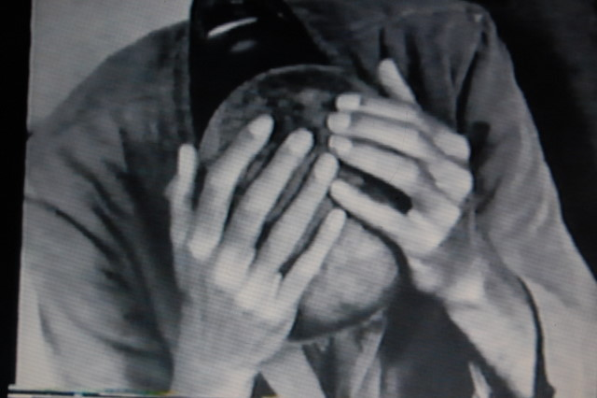
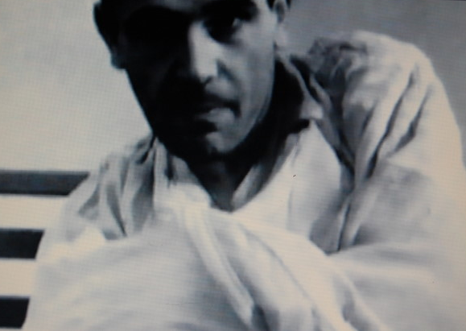
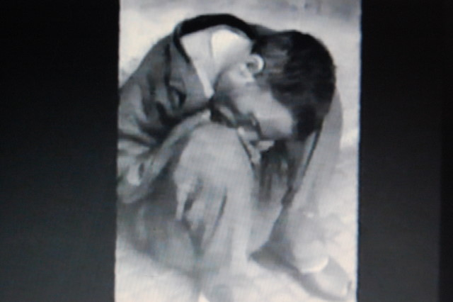
ＲＡＩ 3のドキュメンタリー番組
アベルの園
ゴリツィアのマニコミオ 1968年

Slide 22
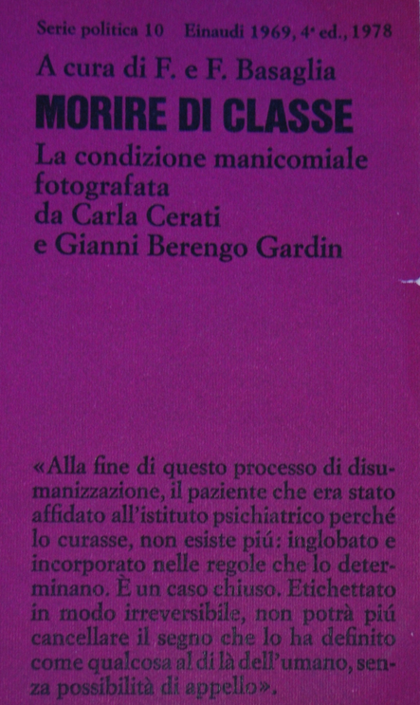
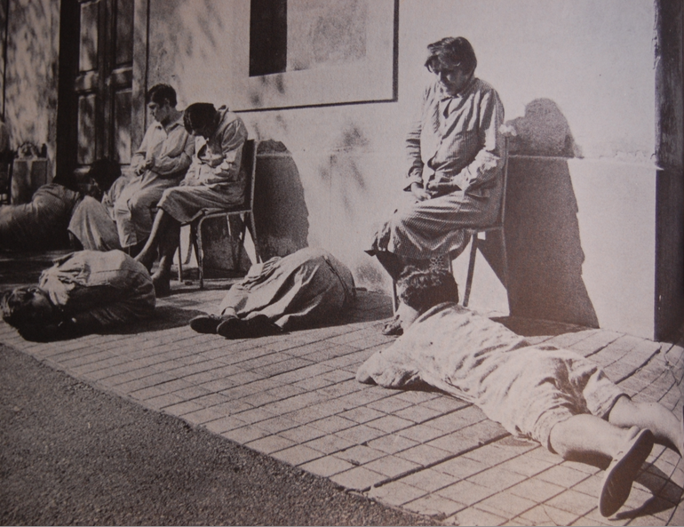
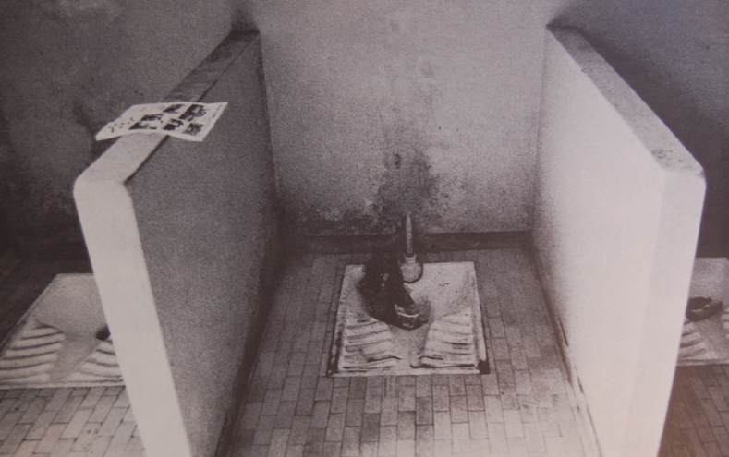
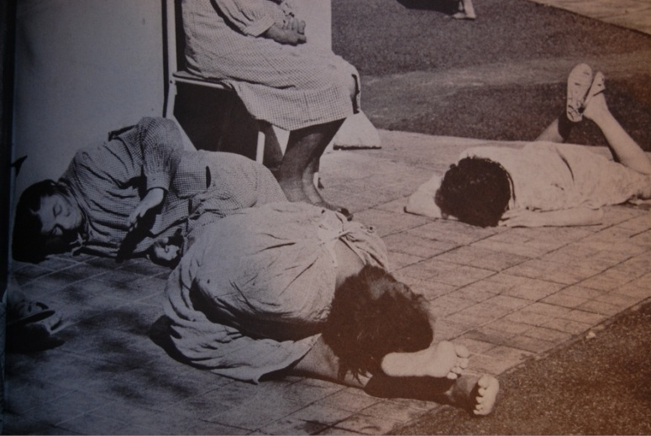
バザーリア院長の
“内部告発”
（1968年ゴリツィア）

Slide 23
イタリアの改革は半世紀かかった
1961年 | フランコ・バザーリア、ゴリツィア県立精神病院長に３７歳で就任
1969年 | バザーリアが同院長を辞任
1971年 | バザーリアがトリエステ県立精神病院長に
1973年 | 院内清掃の作業療法を廃止。正規の賃労働に。
1974年 | トリエステ・バルコーラ地区に初の精神保健センター（24時間オープン）誕生し大型退院始まる
1977年 | トリエステ県知事とバザーリアが精神病院閉鎖を宣言
1978年 | 精神病院廃絶法（１８０号法）成立。次いで国民総合保健計画法（８３３号法）成立し、 １８０号法は同法に吸収される。トリエステ県立精神病院の機能ほぼ停止
1980年 | トリエステ県立精神病院廃院。首都ローマの改革に乗り出したバザーリア脳腫瘍で死去
1994年 | 精神保健擁護３年計画の大統領令で、トリエステ型の地域精神保健サービスが全土に広がる
1998年 | 保健相が「精神病院を閉鎖してない州は予算削減」と号令。
1999年 | イタリア全土から精神病院が完全に消えたことを保健相が宣言
2007年 | サンレモ音楽祭で“精神病院哀歌”を歌ったシモーネ・クリスティッキ優勝
2010年 | トリエステのロベルト・メッツイーナ医師がWHO地域精神保健分野リサーチ・トレーニング協働センター長に
1961年：ゴリツィアで精神病院解体に着手
1968年：挫折
1971年：トリエステで改革再開
1978年：精神病院廃絶法制定
1978年：国民保健改革法制定
1994年：180号法擁護計画
1998年：同計画の補強
1998年：マニコミオ（精神病院）全廃
地域精神保健サービス網実施
2001年：トリエステのロテッリはアヴェルサ医療の最高責任者に
2004年：トリエステのデッラックアはサルデーニャ州顧問に

Slide 24
イタリア精神保健改革のキーワード
De⁼istituzionalizzazione
デ₌イスティトゥツィオナリッヅァツィオーネ
辞書を引けば『脱収容施設化』だが、日本語の『施設』では意味が軽すぎて真意の１％も伝わらない。
バザーリア派が語るIstituzioneは自由はく奪、管理、支配、隷属、抑圧がルツボで溶かされたような恒久化・惰性化した『施設』のこと。心身を犯し続ける体制といった意味が込められている。
マニコミオは入院者の心身を無遠慮に犯したが、この支配・被支配関係は在宅でも起きうる。
私流に翻訳すれば 『脱収容所化』

